Slide 1
DICTADURA MILITAR EN CHILE 1973-1990: IMPLANTACIÓN DEL MODELO NEOLIBERAL
OA: Caracterizar los principales rasgos del golpe de Estado y de la dictadura militar en Chile, incluyendo: La transformación neoliberal de Chile (el cambio del rol del Estado y la nueva política económica).
OBJETIVO DE CLASE: caracterizar la implantación del modelo neoliberal en chile.

Slide 2
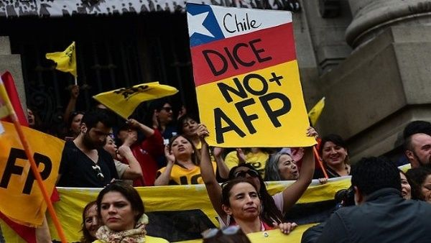
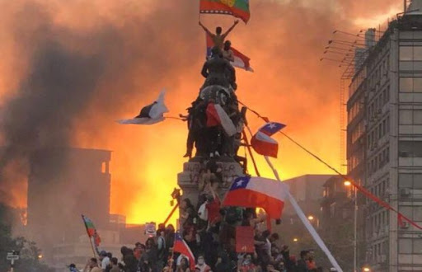
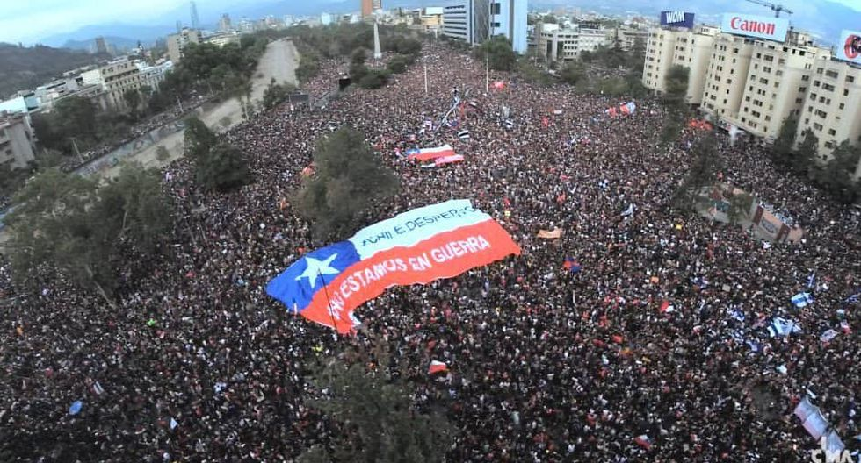
Situación política actual: mirada histórica retrospectiva del modelo neoliberal.
¿EL MODELO NEOLIBERAL EN CHILE ESTÁ EN CRISIS?

Slide 3
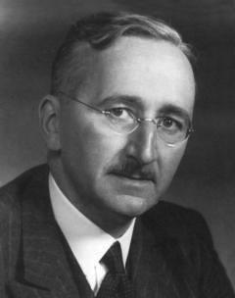
¿Qué sabemos del Neoliberalismo?
Fundamentos teóricos:
Liberalismo económico, Adams Smith y “La riqueza de las naciones” (1776). Libertad personal, propiedad privada y la mano invisible del mercado (desregulación estatal).
Milton Friedman: exclusividad de la acción individual (privada) en la economía. Critica el intervencionis-mo del Estado en la economía y por tanto las políticas keynesianas.
Es parte del movimiento neo-conservador de la segunda mitad del siglo XX.
Este modelo fue adoptado por Reagan en EE.UU y Thatcher en Inglaterra (además de Chile, donde se puso en práctica por primera vez).
Milton Friedman (EE.UU) y Friedrich von Hayek (austriaco), ambos economistas son considerados los padres del neoliberalismo teórico.

Slide 4
¿Qué sabemos del Neoliberalismo?
"Las ideas motrices de Friedman son dejar al mercado actuando sin
restricciones, eliminando las trabas a la libre competencia. Se debe frenar
tanto el déficit fiscal, como el gasto público y la emisión de dinero, que son las
causas de la inflación crónica y, en consecuencia, el rol del Estado debe
disminuir.
En síntesis, en materia económica el neoliberalismo postula la propiedad
privada individual, la reducción del tamaño e intervención del Estado, la
privatización y descentralización de la actividad económica y social, y un rol
preponderante del mercado, libre de distorsiones e interferencias en todas las actividades humanas.“

Slide 5
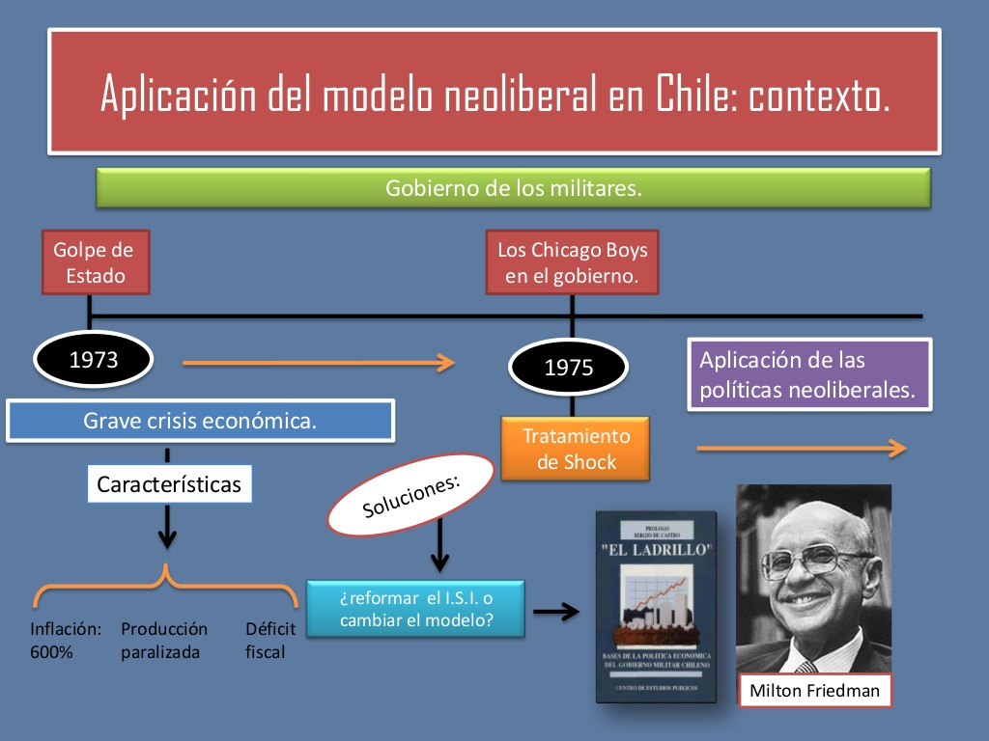

Slide 6
Los Chicago Boys
Grupo de economistas chilenos, quienes realizaron estudios de postgrado en la Universidad de Chicago, gracias a un convenio suscrito por ésta casa de estudios y la Universidad Católica de Chile, hacia mediados del siglo XX (1956).
Los define la adopción de la doctrina económica denominada neoliberalismo. La cual aplicaron en Chile gracias a su participación en la dictadura militar.
De izquierda a derecha: Sergio de la Cuadra, Sergio de Castro, Pablo Barahona y Álvaro Bardón, algunos de los “Chicago Boys”

Slide 7
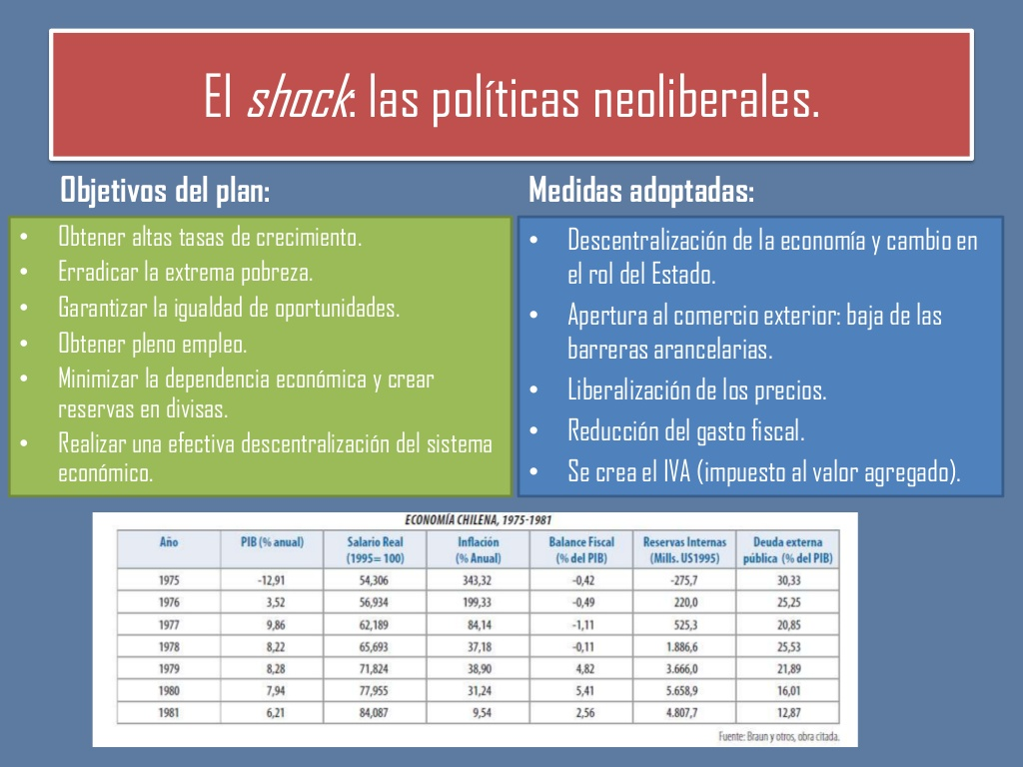

Slide 8
La transformación del rol del Estado
Uno de los objetivos del modelo neoliberal es limitar la acción del Estado, para así abrir paso al esfuerzo privado. En este sentido, los que antes eran derechos sociales consagrados, con una amplia inversión estatal, en este período se convierten en materia de negocio privado. Así, la salud, la educación y la vivienda perdieron su apoyo estatal. Más adelante, el sistema de pensiones daría paso a otra fuente de desarrollo privado: las llamadas AFP (Administradoras de Fondos de Pensiones).
En este sentido, el rol del Estado cambia: desde un Estado garantista o de bienestar, a un Estado subsidiario, donde los derechos sociales son cambiados por políticas focalizadas.

Slide 9
La transformación de la economía chilena
• Del desarrollo industrial al modelo agro-exportador.
• El nuevo gobierno detuvo las expropiaciones ilegales.
• Quitó el apoyo estatal a los nuevos agricultores y dueños de tierras, el esfuerzo ahora debía ser individual.
• Se liberaliza el campo y se decreta que las tierras podían ser enajenadas (vendidas).
• Consecuencia: en 1980 tres grupos económicos (Cruzat- Larraín, Angelini y Matte) concentran el 70% de las tierras forestales en Chile.
• Nacen nuevos empresarios agrícolas.
• Se dinamizaron ciertas áreas y se depreciaron otras (el trigo). Esto en el marco de las ventajas comparativas de la economía chilena.

Slide 10
El costo social de las medidas
Disminución del gasto social: de 29.1% del PNB en 1972 a 19.7% en 1978.
La inversión fiscal cayó a la mitad entre 1970 y 1978.
El gasto por habitante se redujo considerablemente:
» 21% en educación.
» 23% en salud.
» 43% en vivienda.
La pensión mínima disminuye a un tercio.
Las tasas de desempleo llegaron a ser del 30% en 1982 y 1983.
Las remuneraciones (sueldos) alcanzaron solo ¾ de los niveles alcanzados en 1970.

Slide 11
ACTIVIDAD
(Semana del 6 al 9 de abril)
Responder las siguientes preguntas en un documento Word y luego enviar al correo pabloortz.09@gmail.com
¿Cuáles son los orígenes del modelo neoliberal en Chile?
¿Cuáles fueron los principales efectos de la aplicación de
este modelo?
¿Cómo las características del modelo neoliberal explican la crisis social que vive el país en la actualidad?
Material audiovisual: Para reforzar los contenidos de esta presentación ver documental: “La doctrina del Shock” de Naomi Klein https://www.youtube.com/watch?v=F9d3Ukt-eE8

